Slide 1
시스템 프로그래밍 프로젝트 1조
마피아게임
컴퓨터학부 김민수
컴퓨터학부 김형관
★ 컴퓨터학부 조동현
Notes:
안녕하십니까, 이번 시스템 프로그래밍 팀프로젝트 발표를 맡은 1팀 조동현입니다.
일단 고생해준 우리 팀원들에게 감사의 인사 전하며 발표를 시작하도록 하겠습니다.

Slide 2
CONTENTS
1/ 팀원 소개
2/ 프로그램, 주요기능 설명
3/ 시연 영상
4/ 게임 룰
ELEC462001
Notes:
발표 순서는 팀원 소개 프로그램과 주요기능 설명, 그리고 시연 영상 마지막으로 팀 피드백 순서로 발표를 진행하도록 하겠습니다.

Slide 3



팀원 소개
컴퓨터학부 김민수
Socket 채팅 구현
게임 구현
컴퓨터학부 김형관
게임 룰 정립
게임 구현
컴퓨터학부 조동현
기존 코드에 쓰레드 구현
디자인
Notes:
저희팀은 컴퓨터학부 김민수, 김형관, 조동현 3인으로 구성되어 있습니다. // 각자의 역할을 나눴다만 / 항상 설계부터 코딩까지 / 오프라인, 온라인으로 모여서 진행했기에 / 프로그램 전반적인 부분에 있어 모든 팀원이 골고루 참여하였습니다.

Slide 4
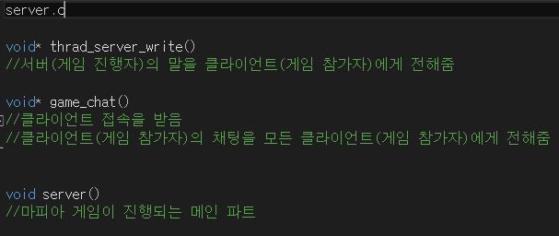
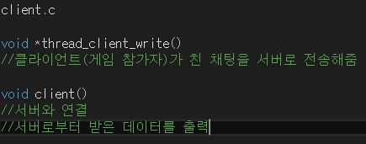
추상화한 코드
프로그램 설명
Notes:
다음으론 프로그램 설명 부분입니다. // 그림의 코드는 프로그램의 코드 길이가 길다보니 / 중요한 기능을 담당하고 있는 부분을 추상화한 코드입니다.
저희 프로그램은 server.c 파일 / client.c 파일로 이루어져 있으며
Server.c 에서는 / 쓰레드 서버 라이트 라는 함수가 쓰레드로 실행되며 / 이 함수는 서버의 채팅을 클라이언트 모두에게 전해줍니다
게임 챗 함수도 쓰레드로 실행이 되며 / 클라이언트의 접속을 받고 / 클라이언트가 친 채팅을 모든 클라이언트에게 전송해 줍니다.
그리고 서버 함수는 마피아 게임이 진행되는 파트입니다.
Client쩜c 에서는 / 쓰레드 클라이언트 라이트 라는 함수가 쓰레드로 실행되며 / 클라이언트가 친 채팅을 서버로 전송해줍니다 /
Client라는 함수는 서버와 연결을하고 / 서버로부터 받은 데이터를 클라이언트의 모니터에 출력해줍니다.

Slide 5
주요 기능
사용자간 채팅 기능
-> Socket 통신 활용
마피아 게임 기능
-> 채팅과 동시에 실행하기 위해 thread 활용
유저간 스트링 전송
-> Basic System call (read, write) 활용
유저 다중 접속 기능
-> fcntl을 통해 Non-Blockig flag 활용
Notes:
그 다음으로는 주요기능 입니다.
사용자간 채팅을 위해선 / 서버와 클라이언트의 연결이 필요해서/ Socket 통신을 활용하였고, 연결 후에 스트링을 주고 받아야 채팅이 되기에 / 베이직 시스템콜인 read write를 활용 하였습니다.
그리고 채팅과 동시에 // 마피아 게임기능이 함께 작동해야하기에 / thread 를 적용하였습니다.
마지막으로 블락킹 모드에선 /서버가 accept 부분에서 유저가 올 때까지 기다리기 때문에 // fcntl을 “통해” 논 블락킹 플래그를 활용했습니다.//

Slide 6
게임 룰
사용자간 채팅 기능
-> Socket 통신 활용
마피아 게임 기능
-> 채팅과 동시에 실행하기 위해 thread 활용
유저간 스트링 전송
-> Basic System call (read, write) 활용
유저 다중 접속 기능
-> fcntl을 통해 Non-Blockig flag 활용
Notes:
그 다음으로는 주요기능 입니다.
사용자간 채팅을 위해선 / 서버와 클라이언트의 연결이 필요해서/ Socket 통신을 활용하였고, 연결 후에 스트링을 주고 받아야 채팅이 되기에 / 베이직 시스템콜인 read write를 활용 하였습니다.
그리고 채팅과 동시에 // 마피아 게임기능이 함께 작동해야하기에 / thread 를 적용하였습니다.
마지막으로 블락킹 모드에선 /서버가 accept 부분에서 유저가 올 때까지 기다리기 때문에 // fcntl을 “통해” 논 블락킹 플래그를 활용했습니다.//

Slide 7
시연 영상
Notes:
이제 시연 영상입니다.

Slide 8
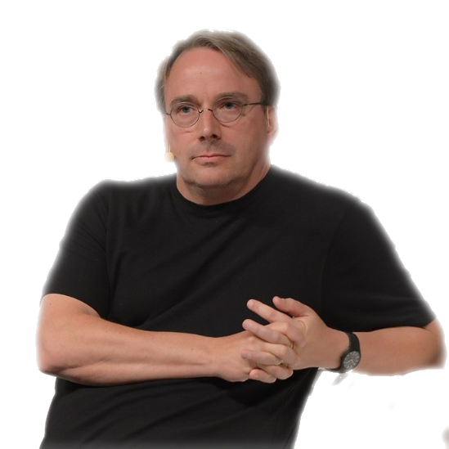
Thank you for listening!
“들여쓰기를 4단계 이상 한다면, 어짜피 망친거니깐 프로그램 처음부터 다시 짜라.” – 리누스 토발즈
Notes:
준비한 내용은 여기까지 입니다.

